Slide 1

放下
AEM周末分享
第95期
AEM WEEKEND SHARING

Slide 2

AEM WEEKEND SHARING
1、放下争论对错。
有许多人不能认识到自己也会犯错，却希望自己永远正确，殊不知，这对我们良好的人际关系是一个巨大风险，也会给我们或别人带来巨大的压力和痛苦。仔细想想，这真的值得吗？因此，当你感觉自己急切地投入到争论对错的时候，请问一下自己，这样做真的是对的吗？对自己真的是有利的吗？我们的自我真的就那样大吗？

Slide 3
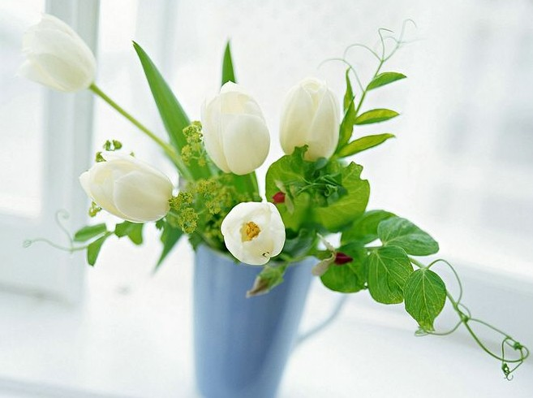
AEM WEEKEND SHARING
2、放下你的控制欲。
要愿意放弃你对身边人、环境和事物的控制欲。无论他们是你爱的人，还是你的工作伙伴，或仅是街上一个陌生人，请允许他们遵循自己的状态，这样你会感觉更好。
3、放下责备。
不要去责备别人做了什么，或者没做什么，也不要凭着你的感受去责怪别人。

Slide 4

AEM WEEKEND SHARING
4、放下你的自怨自艾心态。
许多人之所以痛苦是因为他们是消极的，不洁净的以及会反复出现自暴自弃的心态。不要相信任何消极或自怨自艾的想法。这样你会更好。
5、放下对自己有限的认知。
我能做什么，我不能做什么？什么是可能的，什么是不可能的？现在，放下你对自己问题的纠结，不应该让你因为对自己有限的认知而圈禁自己。张开翅膀，尽情飞翔吧！

Slide 5

AEM WEEKEND SHARING
6、放下抱怨的心态。
停止你一贯对人、环境、事物的抱怨吧！除非你愿意，没有人能使你不快乐，没有环境能让你沮丧可怜。不是环境引发了你的这些感受，而是你自己选择了这些感受。积极想法的能量不可低估。
7、放下批评。
不要去轻易批评与你不同的人和事。我们都是不同的，但我们又都是相同的，我们都希望快乐，希望被人爱和理解。

Slide 6

AEM WEEKEND SHARING
8、放下虚荣心。
停止迎合和取悦别人，因为这不能真正赢得别人。只有当你放下伪装，摘下自己的面具时，你才能接受和拥抱真实，这时别人也才能被你吸引。
9、放下惰性。
改变是好的，改变可以帮助你从A到B，改变可以改进你和你周边人的生活。跟随你的运气，拥抱改变吧，不要去抗拒它。

Slide 7

AEM WEEKEND SHARING
10、放下随意判断的心。
不要给那些你不了解的人和事轻易下定义、贴标签，尽管有时它们看起来怪异不同，尝试一点点打开你的心灵。记住，头脑在打开的时候才会工作，真正的愚痴就是轻易拒绝那些你一点也不了解的事。

Slide 8

AEM WEEKEND SHARING
11、放下恐惧。
恐惧只是一个幻觉，它并不真实存在，只是你创造了它，它只存在于你的头脑里。只有一样东西令我们恐惧，那就是恐惧本身。修改你的内在，外在的自然就变好。
12、放下借口。
大多数时候，我们限制我们自己，因为我们总是使用这样或那样的借口，而不是改进我们的生活和努力成长。我们被它们障碍了，被它们欺骗了，要知道99%的借口都是虚假的。

Slide 9

AEM WEEKEND SHARING
13、放下过去。
我知道这是很难的，尤其是过去十分美好，而未来又令人恐惧的时候。但你不得不认真考虑现实，因为现实才是你所拥有的。过去虽然是你留恋的，但那只是你的一个妄想。你必须回到现实认清这一点。不要令自己迷惘，活在当下，享受当下。毕竟人生是一段旅程，而不是终点。为自己做好准备，保持一个清醒的意识，仅仅活在当下。

Slide 10

AEM WEEKEND SHARING
14、放下执着。
对于放下执着，我们大多数人确实很难领悟，但也不是不可能。你可以通过花时间不断地锻炼自己来一点点做到。放下执着就是超然物外，放下一切，但这不代表你可以放弃爱，因为爱与执着是两回事，执着更多是来源于对失去的恐惧。而爱是纯净的，宽容的，不自私的。当你爱的时候，你不会害怕失去。因此爱与执着不能共存。放下执着，你将变得十分平和、宽容和安详。这时，你能够理解一切事物，甚至包括你并未体验过的事。这种状态超越语言。

Slide 11

AEM WEEKEND SHARING
15、放下别人对自己的看法。
自己过自己的生活，太多的人在为别人生活，而不是自己。他们总是根据别人的观点去生活，包括别人认为好的。他们忽视内在的声音，内心的呼唤。他们总是忙着取悦别人，为别人的期望而生活，却忘记掌握自己的生活，忘记自己到底喜欢什么，到底想要什么，到底需要什么。最终，他们忘记了自己。请记住，你拥有自己的人生，这是你的权利，它是属于你的，你必须为自己的人生而活。

Slide 12


周末愉快！
共创 共进 共赢 共享
AEM科技人力资源部
AEM WEEKEND SHARING

